Slide 1

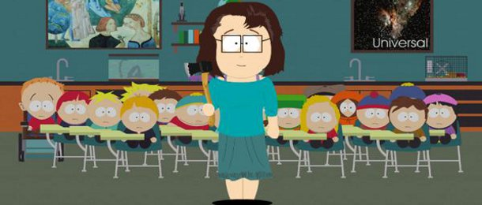
GESTIONE DELLE CLASSI DIFFICILI
A cura della dott.ssa Moira Di Luigi

Slide 2
1) QUANTO E’ DIFFICILE COORDINARE UN GRUPPO?
2) QUANTO E’ PIU’ DIFFICILE COORDINARE UN GRUPPO CLASSE?
3) A CHI NON E’ MAI CAPITATO DI INCONTRARE DIFFIOLTA’/DUBBI NELL’ATTIVITA’ DI INSEGNAMENTO?
4) A CHI NON E’ MAI CAPITATO DI AVERE DUBBI NEL RELAZIONARSI CON UN ALUNNO IN PARTICOLARE? (O CON UN COLLEGA?)

Slide 3
DAI 3 AI 6 ANNI
I BAMBINI SI COLLOCANO PRINCIPALMENTE NEL “PREVERBALE“
COMUNICAZIONE DEL DISAGIO TRAMITE LA CORPOREITÀ
COMUNICAZIONE DEL DISAGIO TRAMITE IL GIOCO
COMUNICAZIONE DEL DISAGIO TRAMITE IL DISEGNO
ANCORA NON PRESENTI LE COMPETENZE COGNITIVE E DEL “POTERSI PENSARE”
BISOGNO DI SCAMBI COMUNICATIVI PIÙ FISICI
PRESENZA MAGGIORE DELLO STATO DELL’IO BAMBINO E IN PARTE GENITORE

Slide 4
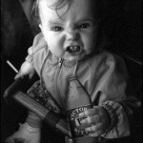

Slide 5
DAI 6 AI 10 ANNI
PASSAGGIO DAL PREVERBALE AL VERBALE
INIZIO SVILUPPO COGNITIVO, IL “POTERSI PENSARE”
BISOGNO DI SCAMBI COMUNICATIVI VERBALI
MAGGIORE CONTENIMENTO FISICO
PRESENZA STATO DELL’IO BAMBINO E GENITORE
(INIZIO COMPARSA STATO DELL’IO ADULTO)

Slide 6

PREADOLESCENZA:UN PERIODO DIFFICILE

Slide 7
PREADOLESCENZA
ETÀ DELL’INDIVIDUO INCLUSA TRA GLI 11 E I 14 ANNI
ETÀ IN BILICO TRA L’INFANZIA E L’ADOLESCENZA
INIZIO TRASFORMAZIONI FISICHE (ORMONALI….)
CAMBIAMENTI STRUTTURA PSICHICA (ATTIVAZIONE ADULTO)
CAMBIAMENTO NEL PENSIERO
CAMBIAMENTO DI PUNTI DI RIFERIMENTO
CAMBIAMENTO DEL SENSO DI APPARTENENZA (SCUOLA, GRUPPO, FAMIGLIA….)

Slide 8
UN CORPO CHE CAMBIA
NERVOSISMO, TENSIONI
DIFFICOLTÀ AD ACCETTARSI (UN NUOVO CORPO, UN NUOVO MODO DI PENSARE…)
BISOGNO DEL GRUPPO (SENTIRSI UGUALI)
RICHIESTE FAMIGLIARI
RICHIESTE DELLA SOCIETÀ
INTERESSI E ATTRAZIONE PER L’ALTRO SESSO
DUBBI LEGATI ALL’ORIENTAMENTO SESSUALE

Slide 9
IL PENSIERO CHE CAMBIA
PENSIERO ASTRATTO (DAL “MONDO COM’È” AL MONDO “COME POTREBBE ESSERE”)
LA CRITICA AI DIFETTI DEGLI ADULTI
EMOTIVITÀ CHE INFLUENZA LA PERCEZIONE OGGETTIVA DELLA REALTÀ
1MEDIA: VEDE E DESCRIVE LA REALTÀ
2MEDIA: GIUDICA LA REALTÀ
3MEDIA: RAGIONA SULLA REALTÀ (T. BOSCO)

Slide 10
Le emozioni che cambiano
LE EMOZIONI CHE CAMBIANO
EMERGE LA RABBIA;
(ANSIA)
CONFLITTO
SCONFORTO
COMPAIONO EMOZIONI LEGATE AL RAPPORTO CON L’ALTRO SESSO
CAMBIANO LE EMOZIONI LEGATE AGLI ADULTI (GENITORI, INSEGNANTI…)
COMPARE UNA VARIETÀ DI EMOZIONI LEGATE AL MODO DI VEDERE E PERCEPIRE LA REALTÀ

Slide 11
ESERCITAZIONE 1
1)PENSARE AD UNA SITUAZIONE AVUTA IN CLASSE PARTICOLARMENTE DIFFICILE PER ME.
2)QUAL E’ STATO IL MIO COMPORTAMENTO SPONTANEO?
3)DI QUELLO CHE HO FATTO COSA HA FUNZIONATO DI PIU’? E COSA DI MENO?
4) IN GENERALE QUALI SONO LE SITUAZIONI PIU DIFFICILI DA GESTIRE PER ME?

Slide 12
La personalità
LA PERSONALITA’
TEMPERAMENTO: INNATO
CARATTERE: ACQUISITO
PERSONALITÀ: TEMPERAMENTO + CARATTERE
“MODALITÀ STRUTTURATA DI PENSARE, SENTIRE E COMPORTARSI, RISULTANTE DALL’INTERAZIONE DELL’AMBIENTE SUL PROPRIO PATRIMONIO GENETICO E CULTURALE….” (A. MONNO)
“….LA PERSONALITÀ È MODIFICABILE PERCHÉ COSTRUITA DALL’ESPERIENZA E DALL’ADATTAMENTO TRA I PROPRI BISOGNI E DESIDERI E LA REALTÀ ESTERNA”. (A. MONNO).

Slide 13
Organizzazioni di personalità nell’adulto
ORGANIZZAZIONE DI PERSONALITA’ NELL’ADULTO
PARANOIDE
SCHIZOIDE
SCHIZOTIPICA
ISTRIONICA
NARCISISTA
ANTISOCIALE
BORDERLINE
DIPENDENTE
DEPRESSIVA
EVITANTE
OSSESSIVO-COMPULSIVA
IDENTITÀ DI GENERE
DISTURBI ALIMENTARI (ANORESSIA, BULIMIA…)
PER OGNI ORGANIZZAZIONE UNO STILE RELAZIONALE DIVERSO

Slide 14
Organizzazioni di personalità nell’infanzia e adolescenza
ORGANIZZAZIONE DI PERSONALITA’ NELL’INFANZIA E NELL’ADOLESCENZA
RITARDO MENTALE
DISTURBI DELL’APPRENDIMENTO (DISLESSIA….)
DISTURBI DEL LINGUAGGIO
DISTURBI DELLA MOTRICITÀ (IMPACCIO….)
DISTURBI DELL’ALIMENTAZIONE/CONTROLLO SFINTERICO
DISTURBI DELL’IDENTITÀ DI GENERE
DISTURBI DELLA RELAZIONE(AUTISMO…)
DISTURBI D’ANSIA (ATTACCAMENTO, FOBIA….)
DISTURBI DELL’ATTENZIONE (ADHD..)
DISTURBI DEL COMPORTAMENTO (D.O.P.; D. DELLA CONDOTTA…)

Slide 15
ESERCITAZIONE 1+2
1)PENSARE AD UNA SITUAZIONE AVUTA IN CLASSE PARTICOLARMENTE DIFFICILE PER VOI. COME E’ STATA GESTITA?
4)IN GENERALE QUALI SONO LE SITUAZIONI PIU DIFFICILI DA GESTIRE PER ME?

Slide 16
ORIGINE DISTURBI DEL COMPORTAMENTO
AGGRESSIVITA’ COME COMPONENTE INNATA DELLA COSTITUZIONE UMANA
PERDITA CONNOTAZIONE NEGATIVA IN VISTA DELL’ADATTAMENTO ED EVOLUZIONE
UTILIZZATO PER RISPONDERE ALLA PAURA E MINACCIA

Slide 17
CAUSE
ESPERIENZA INFANTILE DI DEPRIVAZIONE MATERNA (“COPPIA MADRE”) (BOWLBY)
PROTESTA VOLTA AD EVITARE ESPERIENZE DI SEPARAZIONE E PERDITA (BOWLBY)/RIFIUTO/FALLIMENTO
CARENZA FUNZIONE RIFLESSIVA (“RISPECCHIAMENTO”) (FONAGY)
SVILUPPO ATTACCAMENTO INSICURO (AINSWORTH):
EVITANTE/DISTANZIANTE: G. NON DISPONIBILE/B. EVITANTE
ANSIOSO-RESISTENTE: ERRORI DI RISPECCHIAMENTO/BISOGNO DI RIAVVICINARSI MA POI SI DIVINCOLANO
DISORIENTATO-DISORGANIZZATO: B. ANSIOSO/G. ANSIOSO/G. CONTRADDITTORIO (MAIN E SOLOMON)

Slide 18
DIFFICOLTA’ DEL COMPORTAMENTO
DIFFICOLTA’ DELL’AGIRE (IMPULSIVITA’; DISCONTINUITA’; RIPETITIVITA’...)
DIFFICOLTA’ DEL PENSARE (CARENZA PENSIERO SIMBOLICO)
CARENZA DI INTEGRAZIONE DI QUESTI DUE CAMPI DI ESPERIENZA
AFFETTI ED EMOZIONI INTRAPPOLATI NEGLI STESSI AGITI SENZA ESSERE RICONOSCIUITI E MENTALIZZATI
DISINVESTIMENTO DELLE COMPETENZE COGNITIVE

Slide 19
Stato dell’io
STATO DELL’IO
UN INSIEME UNIFORME DI PENSIERI, EMOZIONI, ESPERIENZE, CORRELATI AD UN CORRISPONDENTE SCHEMA DI COMPORTAMENTO
STRUTTURE PSICHICHE CHE FORMANO L’IO

Slide 20
STATI DELL’IO
GLI STATI DELL’IO
Genitore
Adulto
Bambino
G
A
B

Slide 21
STATO DELL’IO GENITORE
SENTIMENTI, COMPORTAMENTI, LE EMOZIONI, GLI INSEGNAMENTI, GLI ESEMPI CHE NOI ABBIAMO APPRESO DAI NOSTRI GENITORI E DALLE FIGURE CHE CI HANNO EDUCATO.

Slide 22
STATO DELL’IO ADULTO
PARTE RAZIONALE, DOVE SI ELABORANO LE INFORMAZIONI (ESAME DI REALTA’)
SE NON CONTAMINATO SA VALUTARE CORRETTAMENTE LE SITUAZIONI

Slide 23
STATO DELL’IO BAMBINO
SPONTANEITA’, EMOTIVITA’.
ESPERIENZE FATTE NELL’INFANZIA.

Slide 24
ESERCITAZIONE 2
FORMARE GRUPPI DI 3-4 PERSONE
RIPRENDERE L’ESPERIENZA RICORDATA PRECEDENTEMENTE
FARE UNA LISTA DI COMPORTAMENTI CHE SECONDO VOI HANNO FUNZIONATO IN QUEL CONTESTO (INTEGRANDO LE ESPERIENZE)

Slide 25
Livelli di comunicazione
LIVELLI DI COMUNICAZIONE
CONTENUTO: SIGNIFICATO LETTERALE DI QUELLO CHE VIENE COMUNICATO
PROCESSO: MESSAGGIO PSICOLOGICO, CIÒ CHE SI PUÒ LEGGERE TRA LE RIGHE, CIÒ CHE APPARTIENE AL “NON DETTO” (COMUNICAZIONE NON VERBALE)

Slide 26
Ascolto
ASCOLTO
I processi dell’ascolto
MESSAGGIO (manifesto)
RECEZIONE (latente)
ELABORAZIONE (latente)
RISPOSTA (manifesta)

Slide 27
RECEZIONE
OSTACOLATA DA: STEREOTIPI, PREGIUDIZI, TEORIA IMPLICITA DELLA PERSONALITÀ,EFFETTO PRIMACY E RECENCY….
FACILITATA DA: ATTEGGIAMENTO DI APERTURA, ACCETTAZIONE INCONDIZIONATA DELL’ALTRO, ATTENZIONE NON STRUTTURATA.

Slide 28
ELABORAZIONE:
DIMENSIONE DI CONTENUTO: SIGNIFICATO LETTERALE DELLA FRASE
DIMENSIONE DELL’AUTORIVELAZIONE: COME LA PERSONA SI PRESENTA E COMUNICA DI SÉ NELLA RELAZIONE
DIMENSIONE DELL’APPELLO: COSA LA PERSONA CI CHIEDE (SOLITAMENTE SONO INDIRETTE)
DIMENSIONE RELAZIONALE: LA PERCEZIONE CHE L’INTERLOCUTORE HA DELLA RELAZIONE CON L’ALTRO (GENITORE CRITICO….)

Slide 29
RISPOSTA
EVITARE: ATTEGGIAMENTI INEFFICACI DI SOSTEGNO, DECISIONE, VALUTATIVI DI INDAGINE,MORALIZZARE, INVESTIGARE, INTERPRETARE, DIAGNOSTICARE…..
ADOTTARE: ATTEGGIAMENTO DI COMPRENSIONE E APERTURA
FARE: PARAFRASI, VERBALIZZAZIONE, DOMANDE, DARE INFORMAZIONI.

Slide 30
Stili di comunicazione inefficaci
STILI DI COMUNICAZIONE INEFFICACI
ATTEGGIAMENTO DI DECISIONE: (PRESCRIVERE ALL’ALTRO COMPORTAMENTI E SOLUZIONI ELABORATI SULLA BASE DEL PROPRIO SISTEMA DI RIFERIMENTO)
ORDINARE, COMANDARE, DECIDERE: “NON RISPONDERMI IN QUESTO MODO!”
AMMONIRE, MINACCIARE: “SE CONTINUI A COMPORTARTI IN QUESTO MODO TI MANDO DAL PRESIDE!”
ESORTIZZARE, MORALIZZARE, FARE UNA PREDICA, DIRE “DOVRESTI” O “POTRESTI”: “SAREBBE BENE CHE TU FOSSI COERENTE CON I TUOI PRINCIPI, SE CONTINUI COSÌ NON TI TROVERAI DI CERTO BENE NELLA VITA!”

Slide 31
DARE CONSIGLI, SUGGERIRE SOLUZIONI: “VISTO CHE TI DISPIACE AVER LITIGATO CON LA TUA AMICA, CERCA DI PARLARE CON LEI E DI CHIARIRTI”
AMMAESTRARE, PERSUADERE CON ARGOMENTAZIONI LOGICHE: “HAI AVUTO TORTO A NON PREPARARE QUALCOSA PER IL LAVORO DI GRUPPO. DAL MOMENTO CHE NON DAI UN CONTRIBUTO, GLI ALTRI NON TI VOGLIONO NEL GRUPPO”.

Slide 32
ATTEGGIAMENTO DI VALUTAZIONE: (FORMULARE UN GIUDIZIO SULLA SITUAZIONE ALTRUI)
GIUDICARE, CRITICARE, BIASIMARE: “E’ UN PUNTO DI VISTA IMMATURO!”
STEREOTIPARE, ETICHETTARE: “TI STAI COMPORTANDO COME IL SOLITO SELVAGGIO CHE SEI!”
UMILIARE, RIDICOLIZZARE, FARE DEL SARCASMO: “PIANGERE ALLA TUA ETÀ, FINIRAI PER ALLAGARE TUTTO!”

Slide 33
LODARE, CONCORDARE, APPROVARE, COMPLIMENTARE: “SEI TANTO BRAVO, SUPERERAI ANCHE QUESTA DIFFICOLTÀ”
ATTEGGIAMENTO CONSOLATORIO: (DIMINUIRE L’INTENSITÀ DEL PROBLEMA, VOLER RASSICURARE, NEGARE, FAR SPARIRE IL PROBLEMA, DISTRARRE DA UNO STATO D’ANIMO NEGATIVO).
RASSICURARE, SIMPATIZZARE, CONSOLARE: “FORZA, NON È POI COSÌ GRAVE. ANCHE A ME ALLA TUA ETÀ È SUCCESSA LA STESSA COSA”.
MINIMIZZARE, CAMBIARE ARGOMENTO, DISTRARRE, SCHERZARE: “NON PENSARCI, VEDRAI CHE PASSERÀ!”.

Slide 34
ATTEGGIAMENTO INTERPRETATIVO: (CONSISTE NELL’ANALIZZARE LE MOTIVAZIONI DEL COMPORTAMENTO ALTRUI).
INTERPRETARE, DIAGNOSTICARE, ANALIZZARE: “LA VERITÀ È CHE SEI GELOSA DELLA TUA MIGLIORE AMICA!”
ATTEGGIAMENTO DI INDAGINE: (CERCARE MOTIVI, CAUSE, RICHIEDERE ALTRE INFORMAZIONI)
FARE DOMANDE, INQUISIRE, INDAGARE: “MA I TUOI AMICI TI DICONO PERCHÉ NON VOGLIONO USCIRE CON TE?”

Slide 35
TRANSAZIONE INCROCIATA
“Che ore sono?”
“Sei sempre il solito ritardatario!”
G
G
A
A
B
B

Slide 36
TRANSAZIONE ULTERIORE DUPLICE
“Quando c’è l’interrogazione?”
“Anche adesso”
G
G
A
A
B
B

Slide 37
TRANSAZIONI INEFFICACI
USO DI TONI GENITORIALI
(UTILIZZO ADEGUATO PER ALCUNE ETA’)
G
G
A
A
B
B

Slide 38
2
CARATTERISTICHE DI UN LEADER
LEADERSHIP (INNATA/ACQUISITA)
RESILIENZA EMOTIVA (DOPO UN URTO TORNARE ALLA FORMA ORIGINARIA – ES. MATERASSO/LEGNO)
3) FLESSIBILITA’

Slide 39
LEADERSHIP
POSIZIONE DI PREMINENZA CON FUNZIONE DI GUIDA DI UN’ATTIVITA’ O GRUPPO
INNATA O ACQUISITA?
ABILITA’ COMUNICATIVE
ABILITA’ RELAZIONALI
(COMPETENZE)
……ABILITA’ CHE SI POSSONO APPRENDERE

Slide 40
RESILIENZA EMOTIVA
CAPACITA’ DI FAR FRONTE IN MANIERA POSITIVA ALLE AVVERSITA’
MATERIALE CHE DOPO UN URTO HA LA CAPACITA’ DI TORNARE ALLA FORMA ORIGINARIA (GOMMA…)
CARATTERISTICHE:
IMPEGNO (LASCIARSI COINVOLGERE E PORTARE A TERMINE LE ATTIVITA’)
CONTROLLO (ELABORAZIONE EMOTIVA)
TENDENZA A STARE NELLE SFIDE/CONFLITTO

Slide 41
FLESSIBILITA’
NON IRRIGIDIRSI DIETRO UN RUOLO
NON PREOCCUPARSI ECCESSIVAMENTE DELLA DIDATTICA
ESSERE PRONTI AD ADATTARE LA PROPRIA LEZIONE ALLE SITUAZIONI

Slide 42
PER POTER APPRENDERE NON SOLO TECNICHE MA SOPRATTUTTO…
IMPORTANZA DEL CONTESTO EMOTIVO POSITIVO
PRESENZA NELL’ALUNNO DI SENSAZIONE INTERNA DI AUTOEFFICACIA
INSEGNANTE CHE SOSTIENE, COMPRENDE E CONTIENE
OVVERO L’INSEGNANTE IDEALE…

Slide 43

....MA LE COMPETENZE EMOTIVE, PER FORTUNA, SI POSSONO APPRENDERE…

Slide 44
ESERCITAZIONE 3
1)VIDEO
2)ANALIZZARE LA RICHIESTA IMPLICITA DEL BAMBINO/RAGAZZO
2)INDIVIDUARE GLI STILI COMUNICATIVI DELL’ADULTO (TRANSAZIONI)

Slide 45
Cosa sono le capacità relazionali?
COSA SONO LE CAPACITA’ RELAZIONALI
SONO LE CAPACITÀ DI GESTIRE LA COMPLESSITÀ DELLA RELAZIONE CON L’ALLIEVO:
SENTIRE,
ESSERE PRESENTI NELLA RELAZIONE,
CAPIRE LE DINAMICHE, LE RICHIESTE E I BISOGNI NON EVIDENTI DELL’ALUNNO
GLI INSEGNANTI HANNO IL COMPITO DI TRASMETTERE INFORMAZIONI MA ANCHE QUELLO, ATTRAVERSO LA GESTIONE DELLE RELAZIONI, DI FAR CRESCERE DELLE PERSONE E SVILUPPARNE LE POTENZIALITÀ

Slide 46

Transfert e Controtransfert
TRANSFERT E CONTROTRANSFERT
Risposta emotiva reciproca tra alunno e insegnante

Slide 47
Transfert e Controtransfert
TRANSFERT E CONTROTRANSFERT
TRANSFERT: MECCANISMO MENTALE PER IL QUALE LA PERSONA SPOSTA (PROIETTA) SCHEMI DI SENTIMENTI, EMOZIONI E PENSIERI DA UNA RELAZIONE SIGNIFICATIVA PASSATA AD UNA ATTUALE
MECCANISMO INCONSCIO
CONTROTRANSFERT: RISPOSTA SPONTANEA, NON PENSATA IN REAZIONE AL TRANSFERT
RISPOSTA INTRISA DI CONFLITTI IRRISOLTI
RISPOSTA NON ELABORATA DALLO STATO DELL’IO ADULTO

Slide 48
ATTEGGIAMENTI FREQUENTI
(RISPOSTE CONTROTRANSFERALI)
EVITAMENTO:
CAMBIARE DISCORSO
FARE FINTA DI NIENTE
2) AGGRESSIONE:
DIFENDERSI: VERBALMENTE/NON VERBALMENTE (DISTACCO EMOTIVO…)
3) CONGELAMENTO:
CONFUSIONE EMOTIVA

Slide 49
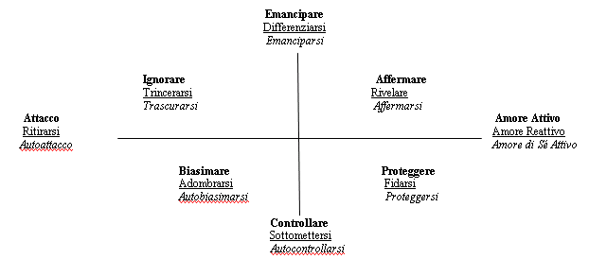
IL MODELLO SASB
(L. S. Benjamin)
L’AZIONE IN UN QUADRANTE TENDE A PRODURRE UNA RISPOSTA NELLO STESSO QUADRANTE!

Slide 50
IL QUADRANTE EMANCIPAZIONE – AMORE ATTIVO
Azione dell’Insegnante
Promuove libertà
Stimola identità distinta
Afferma competenza e autonomia
Ascolta cordialmente
Accetta l’altro così com’è
Calma e consola
Risposte dell’Alunno
Acquisisce norme proprie
Si sente autonomo
È schietto e diretto
Si esprime con chiarezza
Condivide sé e le proprie cose
Si avvicina con gioia

Slide 51
IL QUADRANTE AMORE ATTIVO – CONTROLLO
Azione dell’Insegnante
Invita cordialmente
Provvede e procura cose
Protegge e sostiene
Stimola costruttivamente
Guida e richiama benevolmente
Risposte dell’Alunno
Risponde con entusiasmo
Segue e mantiene il contatto
Chiede e si appoggia
Assimila e impara da altri

Slide 52
Stili di comunicazione efficaci
STILI DI COMUNICAZIONE EFFICACI
QUALSIASI TIPO DI COMUNICAZIONE CHE INVIA MESSAGGI ALLO STATO DELL’IO ADULTO DELL’INTERLOCUTORE (nei B. aiuta a costruire l’A.)
COMUNICAZIONE CHE SA COGLIERE IL PROCESSO E LO RIMANDA ALL’ALTRO AMPLIFICANDONE ANCHE, SE NECESSARIO, LO STATO EMOTIVO.
E’ FONDAMENTALE LA COMUNICAZIONE NON VERBALE (TONO DI VOCE, POSTURA E MIMICA FACCIALE) .
COMUNICAZIONE NELLA QUALE NON TRASPARE UN’EMOTIVITÀ NON RISOLTA DELL’ADULTO (CONTROTRANFERT).

Slide 53
COMUNICAZIONE EFFICACE
TRANSAZIONE PARALLELA
ADULTO - ADULTO
G
G
A
A
B
B

Slide 54
TRANSAZIONE COMPLEMENTARE
-“Ciao come stai?”
- “Tutto bene e tu?”
G
G
A
A
B
B

Slide 55
PARAFRASI
FORMA DI SUPPORTO VERBALE NELLA QUALE IL CONSULENTE RIFORMULA IL CONTENUTO DELLA COMUNICAZIONE DELL’ALTRO USANDO PAROLE PROPRIE. GLI RESTITUISCE, DUNQUE, LA SUA COMUNICAZIONE.
OBIETTIVI: RIMANDARE LA RESPONSABILITÀ ALL’ALTRO DI CIÒ CHE È STATO DETTO, CHIARIFICA COGNITIVA, INVITA AD APPROFONDIRE, VERIFICA DI UNA RICEZIONE CORRETTA.
“MI SEMBRA DI CAPIRE CHE SICCOME IERI HAI AVUTO UN TORNEO DI CALCIO OGGI NON HAI PORTATO IL MATERIALE DI LAVORO E NON HAI POTUTO STUDIARE.”

Slide 56
Verbalizzazione
VERBALIZZAZIONE
FORMA DI SUPPORTO VERBALE CHE SI RIFERISCE PREVALENTEMENTE AGLI ASPETTI EMOZIONALI CONTENUTI NEL MESSAGGIO.
E’ IMPORTANTE PIÙ CHE CAPIRE, “SENTIRE” CON L’ALTRO.
CI SI FOCALIZZA SULL’ESPERIENZA EMOZIONALE PRESENTE NELLA COMUNICAZIONE DELL’ALTRO, METTENDO IN RISALTO NELLA FORMULAZIONE IL SIGNIFICATO SOGGETTIVO CHE TALE COMUNICAZIONE RIVESTE PER QUEST’ULTIMO.
“STAI FORSE DICENDO CHE NON SEI D’ACCORDO CON IL COMPITO A SORPRESA E PER QUESTO MI SEMBRI ARRABBIATO….”

Slide 57
Domande
DOMANDE
FARE DOMANDE DI APPROFONDIMENTO
PER CAPIRE MEGLIO DI COSA L’ALTRO CI STA PARLANDO (QUANDO NECESSARIO)
DARE INFORMAZIONI
FORNIRE INFORMAZIONI QUANDO NECESSARIO
I BAMBINI E I RAGAZZI HANNO BISOGNO DI TANTE INFORMAZIONI
PROGETTARE LEZIONI SUI LORO “DUBBI”

Slide 58
COMUNICAZIONE DESCRITTIVA
DESCRIVE IN MANIERA OGGETTIVA I FENOMENI COSI’ COME SI PRESENTANO
DESCRIZIONE FENOMENOLOGICA DEI FATTI OSSERVATI
“Oggi ho visto che durante la ricreazione hai lanciato il borsellino sul viso di Mario”

Slide 59
COMUNICAZIONE RAPPRESENTATIVA
COMUNICAZIONE CHE METTE L’INTERLOCUTORE AL CENTRO DELL’ATTENZIONE E DELLA COMUNICAZIONE PIU’ CHE L’ALTRO.
CI SI PRENDE LA RESPONSABILITA’ DIPARLARE DI SE’ STESSI, DI METTERSI IN GIOCO
COMUNICAZIONE DESCRITTIVA + IO PORTATORE DI ESPERIENZA
“Quando oggi durante la ricreazione hai lanciato il borsellino sul viso di Mario mi sono sentita davvero molto arrabbiata ”

Slide 60
COMUNICAZIONE REGOLATIVA
(FEEDBACK)
COMUNICAZIONE CHE FA UNA RICHIESTA ALL’ALTRO. REGOLA L’INTERAZIONE E VA OLTRE LE COMUNICAZIONI PRECEDENTI.
COMUNICAZIONE DESCRITTIVA + IO PORTATORE DI ESPERIENZE + APPELLO
“Quando oggi durante la ricreazione hai lanciato il borsellino sul viso di Mario mi sono sentita davvero molto arrabbiata, ti chiedo di scusarti con lui e di non farlo più”

Slide 61
E’ IMPORTANTE
SAPER COGLIERE IL MOMENTO GIUSTO PRIMA DI FARE SPECIFICI INTERVENTI COMUNICATIVI
INTUIRE “SENTIRE” DOVE SI TROVA L’ALTRO:
-FASE DELL’EMOTIVITA’
-FASE DELL’AGITO
-FASE RECETTIVA
……COGLIERE LA RICHIESTA NASCOSTA

Slide 62
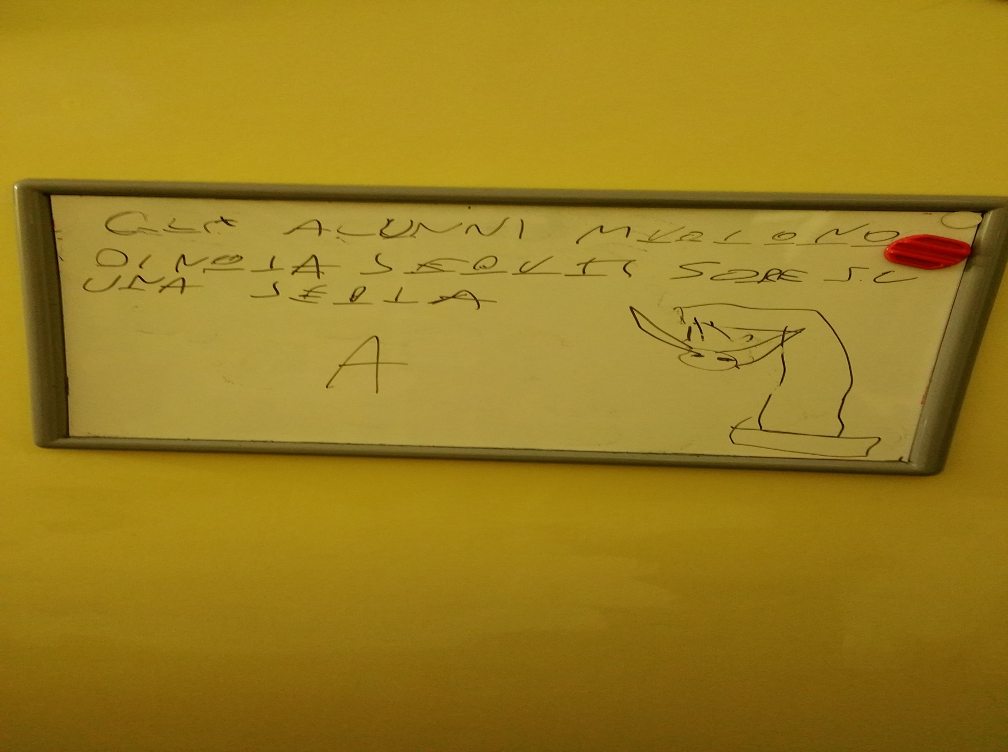
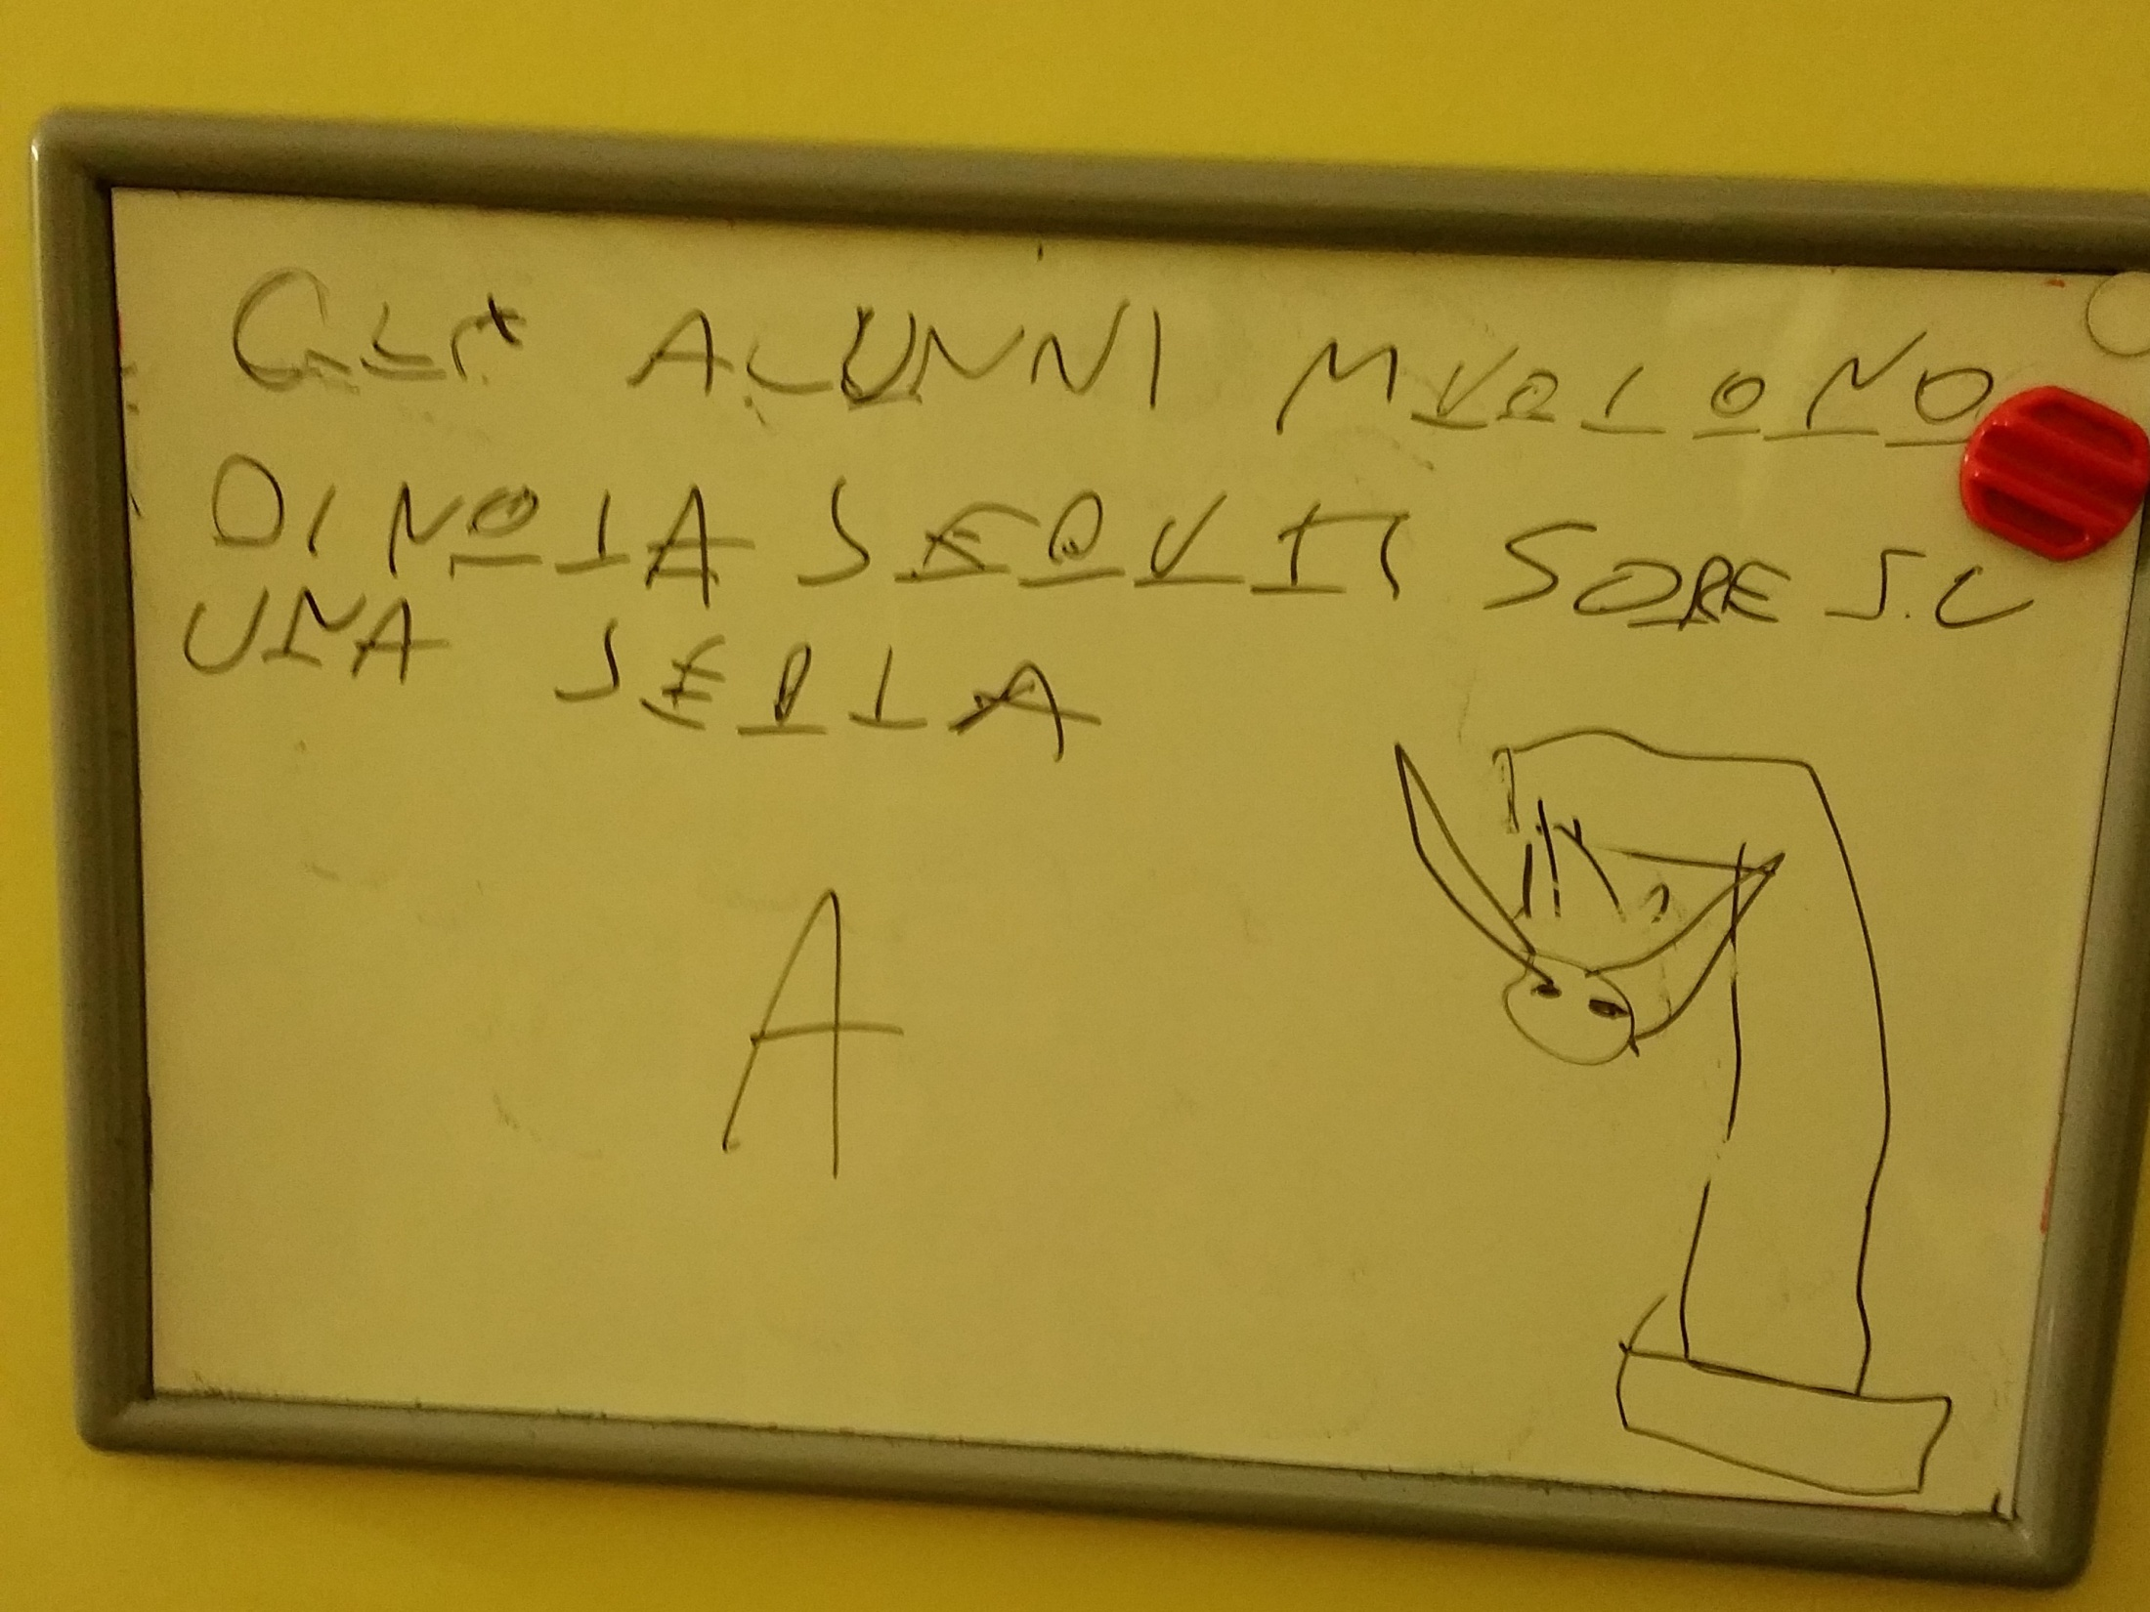

Slide 63
Alcune linee guida:
ALCUNE LINEE GUIDA
PRIMA DI ESIGERE RISPETTO DOBBIAMO SAPERNE DARE PER PRIMI NOI
FAR ARRIVARE ALL’ALUNNO IL VOSTRO ENTUSIASMO (SENSAZIONE A PELLE)
SAPERSI METTERE IN DISCUSSIONE, QUANDO NECESSARIO (SAPER CHIEDERE SCUSA…)
GLI ALUNNI PIÙ DIFFICILI SONO QUELLI CHE HANNO PIÙ BISOGNO DI VOI, DI UN ADULTO CHE LI GUIDI (….ANCHE I GENITORI…)
RIMANDARE ALL’ALUNNO DIFFICILE CHE CI INTERESSA, CHE CI TENIAMO A LUI

Slide 64
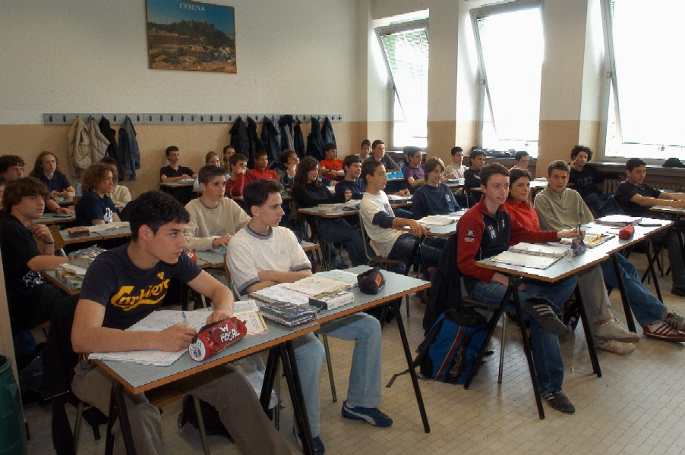
Creare un tipo di lezione dove possa esserci scambio e dialogo, il monologo annoia chiunque

Slide 65
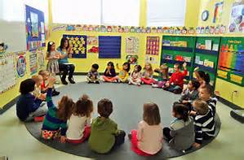

Slide 66
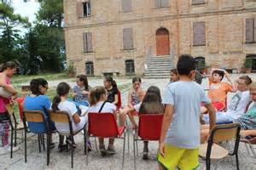

Slide 67
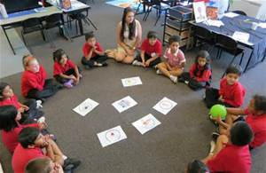

Slide 68


Slide 69
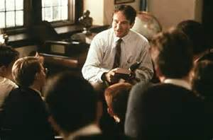

Slide 70
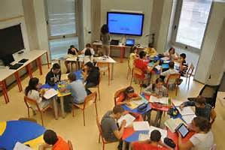

Slide 71
PROGETTARE UN TIPO DI LEZIONE DOVE POSSA ESSERCI SCAMBIO E DIALOGO, IL MONOLOGO ANNOIA CHIUNQUE (far sentire partecipi gli alunni)
RICORDARSI SEMPRE DI SINTONIZZARSI CON IL CANALE PREFERENZIALE DELL’ALUNNO
RICORDARSI DI SINTONIZZARSI CON IL CANALE PREFERENZIALE DELLA FASE EVOLUTIVA
DARE IMPORTANZA ALLE REGOLE RISPETTANDOLE PER PRIMI
ESSERE COERENTI (MANTENERE LE PROMESSE)
“TENERE NELLA MENTE” GLI ALUNNI; OGNI SINGOLO ALUNNO
SENTIRSI SICURI DI SÉ E DELLE PROPRIE CAPACITÀ
RESTARE CALMI DI FRONTE A QUALSIASI PROVOCAZIONE

Slide 72
LEGGERE OGNI SFIDA COME MODO INCONSCIO DEL RAGAZZO O BAMBINO DI METTERE ALLA PROVA L’ADULTO CHE HA DI FRONTE PER VEDERE SE LO “REGGE”
SPESSO L’ATTEGGIAMENTO DEL BAMBINO E’ VOLTO AD ATTIRARE UN’ATTENZIONE, A COLMARE UN VUOTO (ES. “ESSERE VISTO”)
RICORDARE CHE NELLE PREADOLESCENZA IL RAGAZZO HA BISOGNO DI CONTRASTARE L’ADULTO COME MODO PER DEFINIRE LA PROPRIA IDENTITÀ

Slide 73
NON AGGANCIARSI AI CONTENUTI RELATIVI ALLA PROVOCAZIONE DELL’ALUNNO, RICORDARSI DI STARE SUI “PROCESSI”
MANTENERE UN TONO CALMO E RASSICURANTE
COGLIERE L’EMOZIONE (BAMBINO) PASSANDO PER L’ADULTO (verbalizzazione).
ELABORARE LA PROPRIA EMOZIONE (DIALOGO BAMBINO-GENITORE VS. ADULTO)
DARE UN NOME AL PROPRIO STATO EMOTIVO (ES. PAURA….)
FARE SENTIRE L’ALUNNO “AL SICURO”

Slide 74
MAI STARE A LUNGO SEDUTI IN CATTEDRA, MUOVERSI E GIRARE PER I BANCHI
SEDERSI TALVOLTA VICINO AGLI ALUNNI
EVITARE DI STABILIRE “DISTANZA AFFETTIVA”
REGGERE LO SGUARDO DELL’ALUNNO
UTILIZZARE SEMPRE MESSAGGI IO (ADULTO AL CENTRO)
UTILIZZARE MESSAGGI CHIARI E CONCRETI
RISPECCHIARE L’ALUNNO NELLA SUA COMPLESSITA’(EMOZIONI/COMPORTAMENTO/ABILITA’)
UTRILIZZO DI VARI CANALI ESPERIENZIALI PER CONOSCERE LE CAPACITA’

Slide 75
ROMPERE GLI SCHEMI/COLPIRE L’INCONSCIO, LO STATO DELL’IO BAMBINO
ATTIVITÀ DINAMICHE IN CLASSE CHE INCLUDANO L’EMOTIVITÀ:
CIRCLE TIME
COOPERATIVE LEARNING (EMOTIVITA’/APPRENDIMENTO)
SCHERZARE,FARE BATTUTE…
ATTIVITA’ GIOCOSE, VIVACI, DINAMICHE

Slide 76
PARLARE IN PRIVATO CON L’ALUNNO INTERESSATO
EVITARE COMUNICAZIONI “INEFFICACI” (BATTUTE, OFFESE, CRITICHE, CONFRONTI, MESSAGGI SVALUTANTI….) COMUNICAZIONE ADULTO/ADULTO O BAMBINO/ADULTO
DARE SEMPRE FEEDBACK SUL COMPORTAMENTO E MAI SULLA PERSONA
ORGANIZZARE LEZIONI E ATTIVITÀ DIDATTICHE LEGATE ALL’ESPERIENZA DEGLI ALUNNI…(RISPETTARNE I BISOGNI EVOLUTIVI)

Slide 77
RIMPROVERARE L’ALUNNO AVVICINANDOSI FISICAMENTE A LUI (MESSAGGI - IO)
ASCOLTARE E DARE SPAZIO SEMPRE AL LORO PUNTO DI VISTA (TRASFORMARLO IN UNA LEZIONE, IN UNO SCAMBIO)
RIMANDARE FEED-BACK POSITIVI QUANDO PRESENTI (NO ALLA “GENERALIZZAZIONE”)
SE SI È IN UNA SITUAZIONE DI “SCONFITTA” RIMANDARE IL CONFRONTO AD UN MOMENTO SUCCESSIVO IN CUI SI È DA SOLI

Slide 78
ORGANIZZARE ATTIVITÀ BASATE SUL MOVIMENTO PER I BAMBINI IN ETÀ PRESCOLARE, E NON SOLO (VIDEO, DRAMMATIZZAZIONI, MOTRICITÀ…)
UTILIZZO DEL “RINFORZO POSITIVO” (TIMBRI, BRACCIALETTI, MEDAGLIE…)
FAR EMERGERE LE POTENZIALITA’ DI OGNI ALUNNO
DARE PICCOLE RESPONSABILITÀ/FARLI SENTIRE “UTILI”
COINVOLGERLI ED INCURIOSIRLI IN ATTIVITÀ CREATIVE ED INSOLITE
PROPORRE ATTIVITÀ RILASSANTI E “CONTENITIVE”

Slide 79
USO MARIONETTE
FOGLIETTI COLORATI/PIEGATI BIANCHI SOTTO I BANCHI CON PAROLA CHIAVE
CORDA CON MOLLETTE E FOGLI APPESI
CACCIA AL TESORO
PALLONCINI
GIOCHI DI SQUADRA/DI GRUPPO (Costruire argomento lezione con carta o altro materiale…)
FOGLIO CARTA MODELLO
CARTELLONI/FOGLI A4 UNITI TRA LORO
PARTIRE DALLA PAROLA CHIAVE E FAR PARLARE I BAMBINI SU COSA PUO’ ESSERE…

Slide 80
CHIEDERE AI RAGAZZI DI PENSARE AD UN MODO DI FARE LEZIONE/INTERROGAZIONE….
CREARE LABORATORI
PROPORRE UN TEMA E SAPERE COSA SANNO LORO, SE LO CONOSCONO…
FAR FARE LORO UNA LEZIONE E METTERSI NEL BANCO AL LORO POSTO/FAR VALUTARE I COMPAGNI
TEAM WORKING: LAVORARE ASSIEME PER UN FINE COMUNE, IN SOTTOGRUPPI (es. costruire con vari materiali figure geometriche, atomi con i lego….)
PARLARE DI LORO (DESIDERI, BISOGNI…)
FARE UNA PRESENTAZIONE SU DI LORO…

Slide 81
UTILIZZARE IL CONTATTO FISICO:
RISPETTO ALL’ETA’/FASE EVOLUTIVA;
FORMA DI CONTENIMENTO FISICO;
FORMA DI CONTENIMENTO EMOTIVO;
FORMA DI RINFORZO POSITIVO;
ATTIVITA’ DI RILASSAMENTO
UTILIZZARE LA PRIMA PARTE DELLA LEZIONE PER CONDIVIDERE GLI STATI EMOTIVI (quando necessario)
UTILIZZARE L’ULTIMA PARTE DELLA LEZIONE PER FARE QUALCOSA DI DIVERTENTE (PREMIO)

Slide 82
COINVOLGERE I GENITORI, CONSIGLIARE APPROFONDIMENTI QUANDO NECESSARIO
USUFRUIRE DELLO SPORTELLO SCOLASTICO (OVE PRESENTE) PER INDIVIDUARE UN’EVENTUALE DIAGNOSI E FARE IL GIUSTO INVIO
NON BISOGNA AVERE PAURA DEI GENITORI (ANCHE LORO HANNO BISOGNO DI ESSERE GUIDATI)
EVITARE LA DINAMICA “DOCENTE CONTRO GENITORE”
CONSIDERARE IL LIMITE E CONTENERE L’ONNIPOTENZA (“NON SIAMO MAGHI” – DIAGNOSI)

Slide 83
PERCORSI OPERATIVI NELLA SCUOLA
SCUOLA: FONDAMENTALE AMBIENTE DI RIFERIMENTO E CONTENIMENTO PER ALUNNI E FAMIGLIE
INTERVENTI:
SULL’AMBIENTE FISICO
SULLE RELAZIONI:
PROGETTI: GRUPPI-CLASSE
PROGETTI: SUPERVISIONE INSEGNANTI
PROGETTI: INCONTRI E SCAMBI CON FAMIGLIE

Slide 84
TROVARE STRATEGIE COMUNICATIVE ADATTE PER AGGANCIARE I GENITORI
RIMANDARE ALLA FAMIGLIA LA RESPONSABILITÀ DEL PROPRIO FIGLIO
NON SCORAGGIARSI……ANCHE I GENITORI HANNO BISOGNO DI TEMPO E SPAZIO
IN ALCUNI CASI (DIAGNOSI) SI REPUTA NECESSARIO L’INTERVENTO DELLA DIRIGENZA AL FINE DI SENSIBILIZZARE I GENITORI NELLA PRESA IN CARICO DEL DISAGIO DEL FIGLIO (NON È RESPONSABILITÀ DELLA SCUOLA!)

Slide 85
ESERCITAZIONE 4
VIDEO
ANALIZZARE LA RICHIESTA DELL’ALUNNO
ANALIZZARE I TIPI DI RISPOSTA (TRANSAZIONI) DELL’INSEGNANTE
STRUTTURARE IN GRUPPO UN INTERVENTO ADEGUATO ALLA LUCE DELLE NUOVE INFORMAZIONI

Slide 87
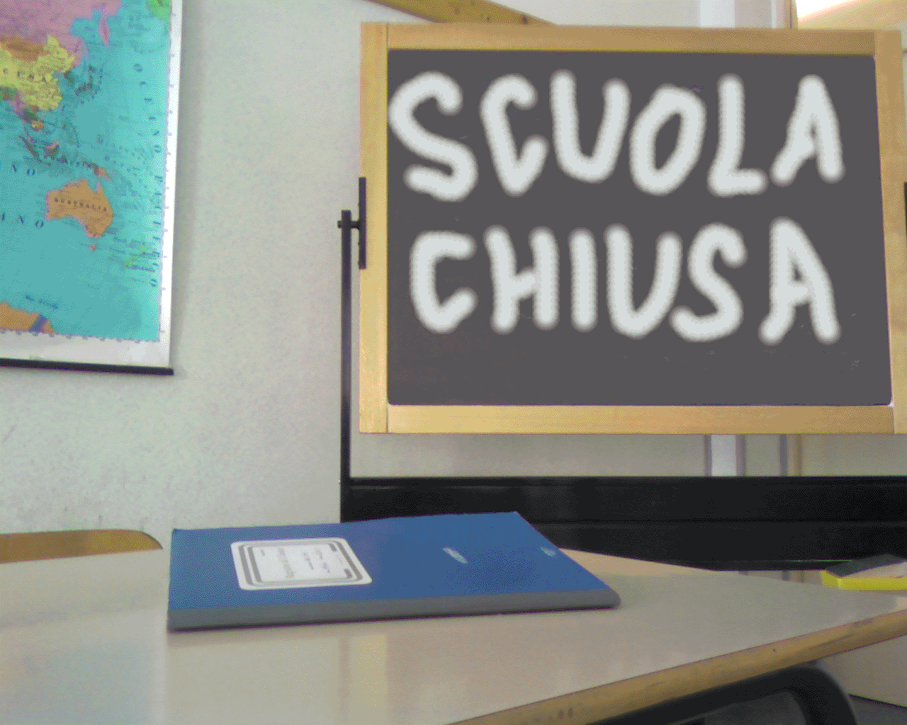
GRAZIE PER L’ATTENZIONE
E
BUON LAVORO!

